Slide 1
TIẾNG VIỆT
Chủ điểm
MẢNH GHÉP YÊU THƯƠNG
MẢNH GHÉP YÊU THƯƠNG

Slide 2
Thứ … ngày … tháng … năm …
Tiếng Việt
Tiếng Việt
Chủ điểm
MẢNH GHÉP YÊU THƯƠNG
MẢNH GHÉP YÊU THƯƠNG
Bài 8 – 1 tiết
CÂY TRÁI
TRONG VƯỜN BÁC
CÂY TRÁI
TRONG VƯỜN BÁC

Slide 3
YÊU CẦU CẦN ĐẠT
Chia sẻ với bạn về một khu vườn mà em biết; nêu được phỏng đoán về nội dung bài đọc qua tên bài, hoạt động khởi động và tranh minh họa.
Đọc trôi chảy bài đọc, ngắt nghỉ đúng dấu câu, đúng logic ngữ nghĩa; trả lời được câu hỏi tìm hiểu bài. Hiểu được nội dung bài đọc: Miêu tả vẻ đẹp tốt tươi, đầy sức sống của cây cối trong mảnh vườn quanh nhà sàn Bác Hồ. Từ đó, rút ra được ý nghĩa: Vườn cây quanh nhà sàn thể hiện tình cảm yêu kính, biết ơn của nhân dân cả nước dành cho Bác Hồ.

Slide 4
KHỞI ĐỘNG

Slide 5
Chia sẻ với bạn về một khu vườn mà em biết.
Vị trí
Các loài cây
?

Slide 6
Thứ … ngày … tháng … năm …
Tiếng Việt
Tiếng Việt
Chủ điểm
MẢNH GHÉP YÊU THƯƠNG
MẢNH GHÉP YÊU THƯƠNG
Bài 8 – 1 tiết
CÂY TRÁI
TRONG VƯỜN BÁC
CÂY TRÁI
TRONG VƯỜN BÁC

Slide 7
HOẠT ĐỘNG
LUYỆN ĐỌC THÀNH TIẾNG
LUYỆN ĐỌC THÀNH TIẾNG

Slide 8
ĐỌC MẪU
ĐỌC MẪU
Mắt dõi
Tai nghe
Tay dò

Slide 9
CÂY TRÁI TRONG VƯỜN BÁC
CÂY TRÁI TRONG VƯỜN BÁC
Sau khi dạo quanh đất nước, nếm các vị ngọt bùi, ta bâng khuâng trở về với cội nguồn: mảnh vườn quanh nhà sàn Bác. Đây là cái gốc của mùa xuân, cái gốc của mọi niềm vui, của màu xanh và vị ngọt bùi nở ra vô tận.
Vườn cây ôm tròn gần nửa vòng cung quanh ao cá cứ nở đầy nỗi thương nhớ không nguôi. Vị khế ngọt Ba Đình, hồng xiêm Xuân Đỉnh cát mịn, bưởi đỏ Mê Linh. Hồng Yên Thôn! Cả một rặng cây hồng! Mùa đông, cây trụi hết lá, chỉ còn hàng trăm quả trĩu trịt trên cành màu hồng chói như hàng trăm chiếc đèn lồng giữa sương giá, ơi cái màu hồng thắm thiết và vồn vã… Sum vầy muôn loài quả khác mang bóng dáng miền quê yêu thương.

Slide 10
Bãi bờ Nam Bộ đậm vị phù sa trong mùi bưởi Biên Hòa. Lặng lờ Hương Giang phảng phất hương khói trên cành quýt Hương Cần nhỏ nhắn và quả thanh trà tròn xinh xứ Huế.
Mảnh vườn Bác ước chừng rộng bằng mảnh vườn làng Sen thuở ấu thơ. Nhưng do bàn tay sắp xếp của con người, ta có cảm giác rộng rãi, thoáng đãng, bốn mùa xum xê hương sắc.
Theo Võ Văn Trực

Slide 11
GIỌNG ĐỌC TOÀN BÀI
GIỌNG ĐỌC TOÀN BÀI
Giọng trong sáng, vui tươi, nhấn giọng ở những từ ngữ chỉ vẻ đẹp, trạng thái, tình cảm, cảm xúc,…

Slide 12
Bài tập đọc được chia làm mấy đoạn
Bài tập đọc được chia làm mấy đoạn?
Đoạn 1: Từ đầu đến “mở ra vô tận.”
Đoạn 2: Tiếp theo đến “xứ Huế.”
Đoạn 3: Còn lại.

Slide 13
LUYỆN ĐỌC NỐI TIẾP ĐOẠN
LUYỆN ĐỌC NỐI TIẾP ĐOẠN
ĐOẠN 1
CÂY TRÁI TRONG VƯỜN BÁC
CÂY TRÁI TRONG VƯỜN BÁC
Sau khi dạo quanh đất nước, nếm các vị ngọt bùi, ta bâng khuâng trở về với cội nguồn: mảnh vườn quanh nhà sàn Bác. Đây là cái gốc của mùa xuân, cái gốc của mọi niềm vui, của màu xanh và vị ngọt bùi nở ra vô tận.
Sau khi dạo quanh đất nước, nếm các vị ngọt bùi, ta bâng khuâng trở về với cội nguồn: mảnh vườn quanh nhà sàn Bác. Đây là cái gốc của mùa xuân, cái gốc của mọi niềm vui, của màu xanh và vị ngọt bùi nở ra vô tận.

Slide 14
LUYỆN ĐỌC NỐI TIẾP ĐOẠN
LUYỆN ĐỌC NỐI TIẾP ĐOẠN
ĐOẠN 2
Vườn cây ôm tròn gần nửa vòng cung quanh ao cá cứ nở đầy nỗi thương nhớ không nguôi. Vị khế ngọt Ba Đình, hồng xiêm Xuân Đỉnh cát mịn, bưởi đỏ Mê Linh. Hồng Yên Thôn! Cả một rặng cây hồng! Mùa đông, cây trụi hết lá, chỉ còn hàng trăm quả trĩu trịt trên cành màu hồng chói như hàng trăm chiếc đèn lồng giữa sương giá, ơi cái màu hồng thắm thiết và vồn vã… Sum vầy muôn loài quả khác mang bóng dáng miền quê yêu thương. Bãi bờ Nam Bộ đậm vị phù sa trong mùi bưởi Biên Hòa. Lặng lờ Hương Giang phảng phất hương khói trên cành quýt Hương Cần nhỏ nhắn và quả thanh trà tròn xinh xứ Huế.
Vườn cây ôm tròn gần nửa vòng cung quanh ao cá cứ nở đầy nỗi thương nhớ không nguôi. Vị khế ngọt Ba Đình, hồng xiêm Xuân Đỉnh cát mịn, bưởi đỏ Mê Linh. Hồng Yên Thôn! Cả một rặng cây hồng! Mùa đông, cây trụi hết lá, chỉ còn hàng trăm quả trĩu trịt trên cành màu hồng chói như hàng trăm chiếc đèn lồng giữa sương giá, ơi cái màu hồng thắm thiết và vồn vã… Sum vầy muôn loài quả khác mang bóng dáng miền quê yêu thương. Bãi bờ Nam Bộ đậm vị phù sa trong mùi bưởi Biên Hòa. Lặng lờ Hương Giang phảng phất hương khói trên cành quýt Hương Cần nhỏ nhắn và quả thanh trà tròn xinh xứ Huế.

Slide 15
LUYỆN ĐỌC NỐI TIẾP ĐOẠN
LUYỆN ĐỌC NỐI TIẾP ĐOẠN
ĐOẠN 3
Mảnh vườn Bác ước chừng rộng bằng mảnh vườn làng Sen thuở ấu thơ. Nhưng do bàn tay sắp xếp của con người, ta có cảm giác rộng rãi, thoáng đãng, bốn mùa xum xê hương sắc.
Theo Võ Văn Trực

Slide 16
GIẢI NGHĨA TỪ KHÓ HIỂU
Sự sống, sức sống trẻ trung, mãnh liệt
Màu xanh

Slide 17
GIẢI NGHĨA TỪ KHÓ HIỂU
Cuộc sống ấm no, hạnh phúc.
Ngọt bùi

Slide 18
GIẢI NGHĨA TỪ KHÓ HIỂU
Sự sinh sôi, phát triển mạnh mẽ không ngừng.
Nở ra

Slide 19
GIẢI NGHĨA TỪ KHÓ HIỂU
Giảm bớt dần mức độ mạnh của trạng thái cảm xúc hay tình cảm.
nguôi

Slide 20
GIẢI NGHĨA TỪ KHÓ HIỂU
Làng Yên Thôn, xã Thạch Xá, huyện Thạch Thất, thành phố Hà Nội, nơi có giống hồng được xem là một trong những giống hồng quý, đặc sản nổi tiếng trong cả nước.
Yên Thôn

Slide 21
GIẢI NGHĨA TỪ KHÓ HIỂU
Từ gợi tả thái độ vui vẻ, đầy nhiệt tình khi tiếp xúc.
Vồn vã

Slide 22
THEO NHÓM
LUYỆN ĐỌC NỐI TIẾP ĐOẠN
THEO NHÓM
LUYỆN ĐỌC NỐI TIẾP ĐOẠN
Yêu Cầu
Tiêu chí đánh giá
Phân công đọc theo đoạn.
Tất cả thành viên đều đọc.
Giải nghĩa từ cùng nhau.
1. Đọc đúng.
2. Đọc to, rõ.
3. Ngắt, nghỉ đúng chỗ.

Slide 23
THI ĐUA ĐỌC TRƯỚC LỚP
THI ĐUA ĐỌC TRƯỚC LÓP
Tiêu chí đánh giá
1. Đọc đúng.
2. Đọc to, rõ.
3. Ngắt, nghỉ đúng chỗ.

Slide 24
BÌNH CHỌN NHÓM ĐỌC TỐT NHẤT

Slide 25
HOẠT ĐỘNG
LUYỆN ĐỌC Hiểu
LUYỆN ĐỌC hiểu

Slide 26
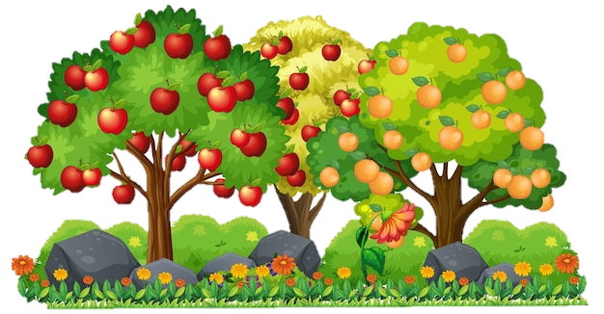
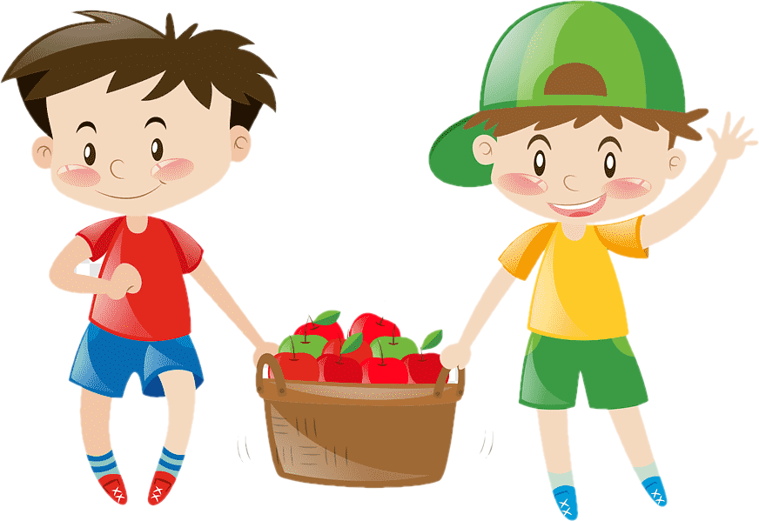
Trò chơi
Trò chơi
THU HOẠCH TRÁI CÂY
THU HOẠCH TRÁI CÂY
Các bạn hãy trả lời các câu hỏi để cùng chúng tớ thu hoạch trái cây trong vườn nhé!

Slide 27
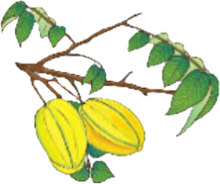
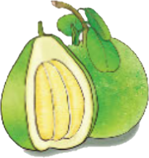
1. Mỗi loại quả trong vườn Bác có nguồn gốc từ đâu? Mỗi loại quả ấy được tả bằng những từ ngữ, hình ảnh nào?
khế
hồng xiêm
bưởi đỏ
bưởi
quýt
thanh trà

Slide 28
Vườn cây ôm tròn gần nửa vòng cung quanh ao cá cứ nở đầy nỗi thương nhớ không nguôi. Vị khế ngọt Ba Đình, hồng xiêm Xuân Đỉnh cát mịn, bưởi đỏ Mê Linh. Hồng Yên Thôn! Cả một rặng cây hồng! Mùa đông, cây trụi hết lá, chỉ còn hàng trăm quả trĩu trịt trên cành màu hồng chói như hàng trăm chiếc đèn lồng giữa sương giá, ơi cái màu hồng thắm thiết và vồn vã… Sum vầy muôn loài quả khác mang bóng dáng miền quê yêu thương. Bãi bờ Nam Bộ đậm vị phù sa trong mùi bưởi Biên Hòa. Lặng lờ Hương Giang phảng phất hương khói trên cành quýt Hương Cần nhỏ nhắn và quả thanh trà tròn xinh xứ Huế.

Slide 29
1. Mỗi loại quả trong vườn Bác có nguồn gốc từ đâu? Mỗi loại quả ấy được tả bằng những từ ngữ, hình ảnh nào?
Loại quả | Nguồn gốc | Từ ngữ, hình ảnh
khế | Ba Đình | ngọt
hồng xiêm | Xuân Đỉnh | cát mịn
bưởi đỏ | Mê Linh | đỏ
bưởi | Biên Hòa | đậm vị phù sa bãi bờ Nam Bộ
quýt | Hương Cần | nhỏ nhắn
thanh trà | Huế | tròn xinh

Slide 30
2. Cách tả màu sắc quả hồng Yên Thôn có gì đặc biệt?
Vườn cây ôm tròn gần nửa vòng cung quanh ao cá cứ nở đầy nỗi thương nhớ không nguôi. Vị khế ngọt Ba Đình, hồng xiêm Xuân Đỉnh cát mịn, bưởi đỏ Mê Linh. Hồng Yên Thôn! Cả một rặng cây hồng! Mùa đông, cây trụi hết lá, chỉ còn hàng trăm quả trĩu trịt trên cành màu hồng chói như hàng trăm chiếc đèn lồng giữa sương giá, ơi cái màu hồng thắm thiết và vồn vã… Sum vầy muôn loài quả khác mang bóng dáng miền quê yêu thương. Bãi bờ Nam Bộ đậm vị phù sa trong mùi bưởi Biên Hòa. Lặng lờ Hương Giang phảng phất hương khói trên cành quýt Hương Cần nhỏ nhắn và quả thanh trà tròn xinh xứ Huế.

Slide 31
2. Cách tả màu sắc quả hồng Yên Thôn có gì đặc biệt?
Cách tả màu sắc của hồng Yên Thôn đặc biệt qua hình ảnh so sánh: màu hồng chói như hàng trăm chiếc đèn lồng giữa sương giá; màu hồng thắm thiết và vồn vã.

Slide 33
Ý CHÍNH ĐOẠN 1
Mỗi cây trong vườn Bác có nguồn gốc từ mọi miền đất nước.

Slide 34
Ý CHÍNH ĐOẠN 2
Nguồn gốc của các loại cây trong vườn Bác và vẻ đẹp đặc trưng của nó.

Slide 36
3. Vì sao nói mảnh vườn quanh nhà sàn của Bác là “cái gốc của mọi niềm vui, của màu xanh và vị ngọt bùi nở ra vô tận”?
Tìm các đáp án đúng:
Vì mảnh vườn quanh nhà sàn của Bác trồng đủ loại quả.
Vì câu trong vườn là của nhân dân các vùng, miền gửi về biếu Bác.
Vì loại quả nào trồng ở vườn quanh nhà sàn của Bác cũng ngon.
Vì cây trong vườn được chăm sóc bằng tình cảm yêu thương.

Slide 37
3. Vì sao nói mảnh vườn quanh nhà sàn của Bác là “cái gốc của mọi niềm vui, của màu xanh và vị ngọt bùi nở ra vô tận”?
Đáp án đúng:
Vì cây trong vườn là của nhân dân các vùng, miền gửi về biếu Bác.
Vì cây trong vườn được chăm sóc bằng tình cảm yêu thương.

Slide 38
Ý CHÍNH ĐOẠN 3
Nhờ bàn tay sắp xếp, chăm sóc của Bác, của mọi người nên vườn cây của Bác thoáng đãng bốn mùa tỏa ngát hương sắc.

Slide 40
2. Bài đọc giúp em hiểu thêm điều gì về tình cảm của nhân dân cả nước với Bác Hồ?
Người dân ở mọi miền Tổ quốc luôn quan tâm, yêu quý Bác Hồ.

Slide 41
Trái cây đã thu hoạch xong, cảm ơn các bạn nhé!

Slide 42
NỘI DUNG CHÍNH CUẢ BÀI ĐỌC
Miêu tả vẻ đẹp tốt tươi, đầy sức sống của cây cối trong mảnh vườn quanh nhà sàn Bác Hồ.

Slide 43
HOẠT ĐỘNG
LUYỆN ĐỌC LẠI
LUYỆN ĐỌC LẠI

Slide 44
Nhắc lại nội dung, ý nghĩa bài đọc
Miêu tả vẻ đẹp tốt tươi, đầy sức sống của cây cối trong mảnh vườn quanh nhà sàn Bác Hồ.

Slide 45
Theo em, giọng đọc của người dẫn truyện trong đoạn 2 như thế nào?
Giọng vui, trong sáng; nhấn giọng vào những từ ngữ gọi tên và miêu tả vẻ đẹp của vườn cây, từ ngữ chỉ
tâm trạng, cảm xúc của tác giả,…

Slide 47
LẮNG NGHE ĐỌC MẪU
LẮNG NGHE ĐỌC MẪU

Slide 48
Vườn cây ôm tròn gần nửa vòng cung quanh ao cá cứ nở đầy nỗi thương nhớ không nguôi. Vị khế ngọt Ba Đình, hồng xiêm Xuân Đỉnh cát mịn, bưởi đỏ Mê Linh. Hồng Yên Thôn! Cả một rặng cây hồng! Mùa đông, cây trụi hết lá, chỉ còn hàng trăm quả trĩu trịt trên cành màu hồng chói như hàng trăm chiếc đèn lồng giữa sương giá, ơi cái màu hồng thắm thiết và vồn vã… Sum vầy muôn loài quả khác mang bóng dáng miền quê yêu thương. Bãi bờ Nam Bộ đậm vị phù sa trong mùi bưởi Biên Hòa. Lặng lờ Hương Giang phảng phất hương khói trên cành quýt Hương Cần nhỏ nhắn và quả thanh trà tròn xinh xứ Huế.

Slide 49
THEO NHÓM
LUYỆN ĐỌC NỐI TIẾP ĐOẠN
THEO NHÓM
LUYỆN ĐỌC NỐI TIẾP ĐOẠN
Yêu Cầu
Tiêu chí đánh giá
Phân công đọc theo đoạn.
Tất cả thành viên đều đọc.
Giải nghĩa từ cùng nhau.
1. Đọc đúng.
2. Đọc to, rõ.
3. Ngắt, nghỉ đúng chỗ.

Slide 50
THI ĐUA ĐỌC TRƯỚC LỚP
THI ĐUA ĐỌC TRƯỚC LÓP
Tiêu chí đánh giá
1. Đọc đúng.
2. Đọc to, rõ.
3. Ngắt, nghỉ đúng chỗ.

Slide 51
BÌNH CHỌN NHÓM ĐỌC TỐT NHẤT

Slide 52
DẶN DÒ
DẶN DÒ
GV ĐIỀN VÀO ĐÂY
GV ĐIỀN VÀO ĐÂY
GV ĐIỀN VÀO ĐÂY
GV ĐIỀN VÀO ĐÂY

Slide 53
TẠM BIỆT VÀ HẸN GẶP LẠI

